Slide 1





TRƯỜNG TIỂU HỌC ..................
CHÀO MỪNG CÁC EM ĐẾN VỚI TIẾT
TIẾNG VIỆT LỚP 1
Giáo viên: ......................

Slide 2

Bài 71: ươc ươt

Slide 3
Tiết 1

Slide 4
Đọc:
cá đuối
nhuộm vải
viên thuốc
luống cuống

Slide 6
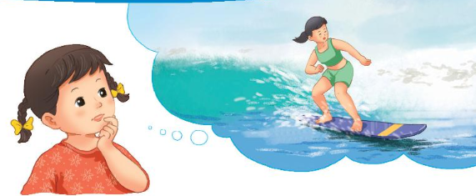
1
NhËn biÕt
ươc
ươc
Hà ước được lướt sóng biển.
ươt

Slide 7
Đäc
2
ươc
ươt
đ
ươc
được
ươc
bước
lược
ngược
nước
lướt
lượt
mướt
mượt

Slide 8







Slide 9
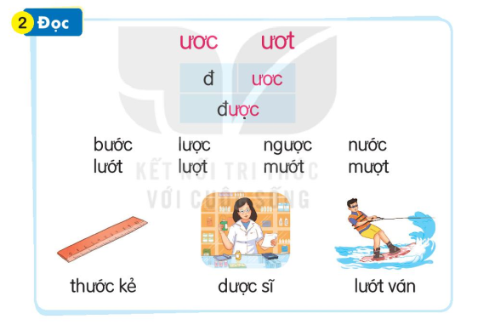

Slide 10
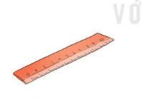


ươc
ươt
§äc
2
đ
ươc
được
ươc
bước
lược
ngược
nước
lướt
lượt
mướt
mượt
ươc
dược sĩ
lướt ván
thước
ươc
ươt

Slide 11
ViÕt b¶ng con

Slide 12


Slide 13


Slide 14
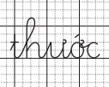

Slide 15


Slide 16


Slide 17


Slide 18


Slide 19


Slide 20




Slide 21


Slide 22
TiÕt 2

Slide 23
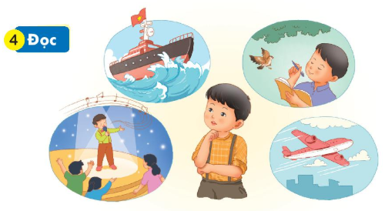
4
§äc
/
Lúc học hát, Nam ước làm ca sĩ. Lúc nghe mẹ đọc thơ, Nam lại ước trở thành nhà thơ. Khi ra biển, Nam ước là người lái tàu, vượt qua những con sóng lớn. Nhìn lên bầu trời, Nam lại ước làm phi công. Nam tự hỏi: “Bao giờ mình mới lớn nhỉ”.
ươc
/
ươc
ươc
ươt
/
/
ươc
/

Slide 24
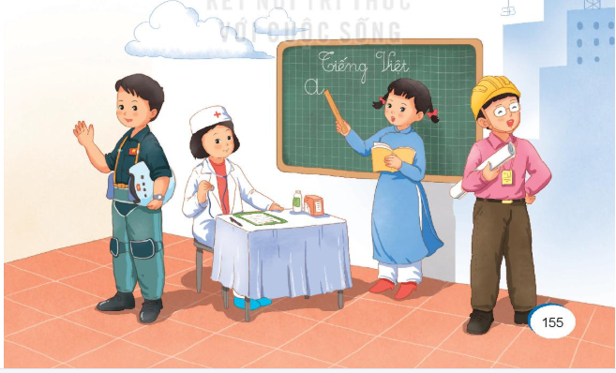
5
Nãi
Ước mơ của em

Slide 25


